Slide 1

2、类和对象
授课教师：崔晓晖
联系方式：cuixiaohui@bjfu.edu.cn
授课学时：40

Slide 2
本章目录
2.1 类和对象的世界
2.2 以对象的方式思考
2.3 创建的对象
2.4创建并测试对象
2.5 main的嘴用
2.6例子
2.7垃圾回收机制
2.8 类和对象的其他问题
2.9 总结
软件体系结构

Slide 3
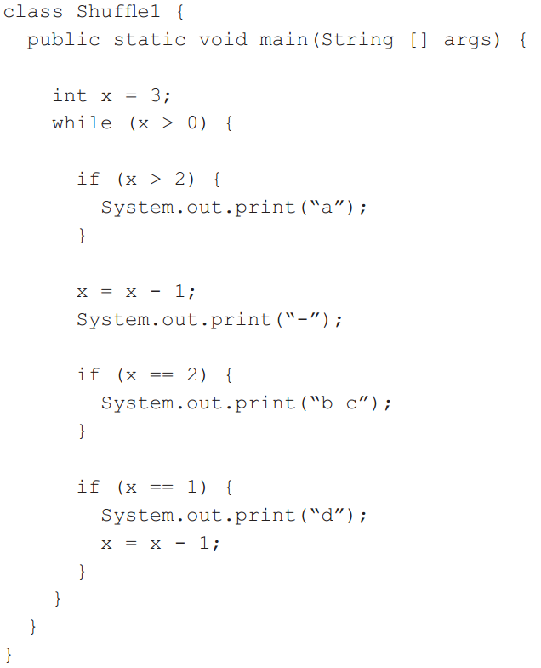
类和对象的世界
回顾已有的程序
所有的代码都在main()方法中。显然这是面向过程的思路
实际上已经使用了一些类，如System和String等。
本章的目标是理解类和对象的概念，从面向过程的变成到面向对象的转变。
Java程序设计基础

Slide 4
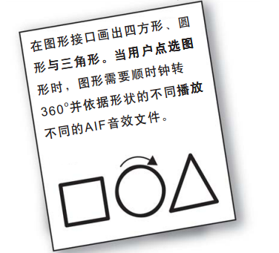
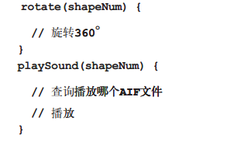

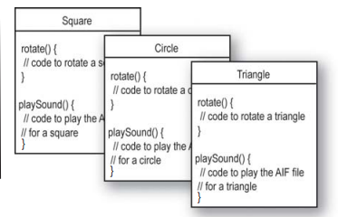
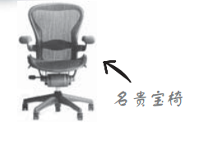
2.1 使用对象改变你的一生
面向过程的思路：考虑功能
面向对象的思路：考虑事物
Java程序设计基础

Slide 5
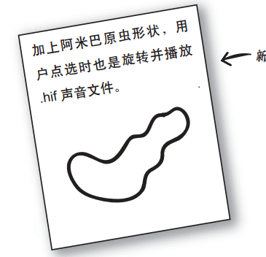
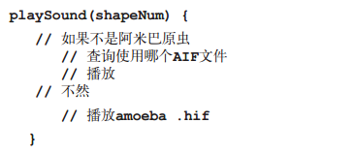
2.1 使用对象改变你的一生
面向过程的思路：考虑功能
代码更改了
需求改变了！
Java程序设计基础

Slide 6
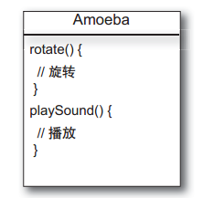
2.1 使用对象改变你的一生
面向对象的思路：考虑事物
需求改变了！
代码未更改
Java程序设计基础

Slide 7
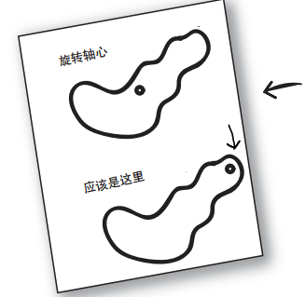

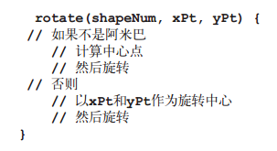
2.1 使用对象改变你的一生
面向过程的思路：考虑功能
代码更改了
需求又变了！
Java程序设计基础

Slide 8
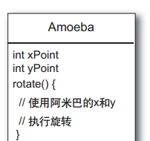
2.1 使用对象改变你的一生
面向对象的思路：考虑事物
需求又变了！
只修改某个类
Java程序设计基础

Slide 9
2.1 使用对象改变你的一生
面向对象的其他问题
事物——类
过程——方法
重复代码，4个物体中都有rotate过程，且需要维护4个不同的rotate方法，效率较低！
Java程序设计基础

Slide 10
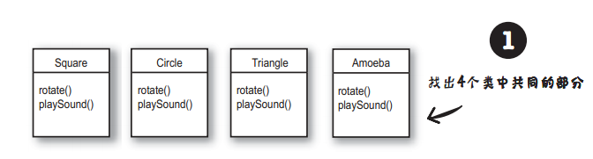
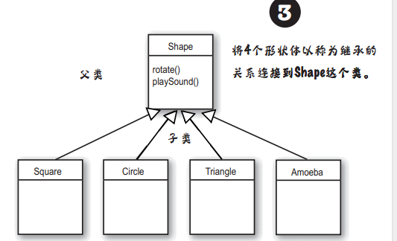
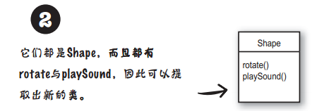
2.1 使用对象改变你的一生
面向对象的最终设计
子类继承父类的方法自动获得父类的功能
Java程序设计基础

Slide 11
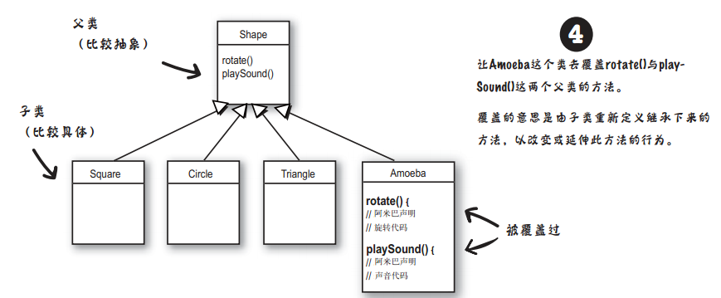
2.1 使用对象改变你的一生
面向对象的最终设计
那阿米巴的rotate()要怎么办？
Amoeba这类类可以覆盖(override)Shape的方法。Java虚拟机知道在遇到Amoeba时选择不同的rotate()方法。
Java程序设计基础

Slide 12
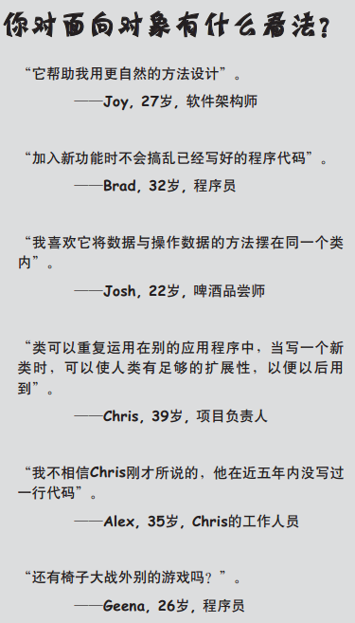
2.1 使用对象改变你的一生
面向对象的看法
在设计Java的类时有哪些基本的事项需要考虑？
要对你自己提出哪些问题？
如果要列出一份核对清单，你会注意哪些事项？
Java程序设计基础

Slide 13
本章目录
2.1 类和对象的世界
2.2 以对象的方式思考
2.3 创建的对象
2.4创建并测试对象
2.5 main的嘴用
2.6例子
2.7垃圾回收机制
2.8 类和对象的其他问题
2.9 总结
软件体系结构

Slide 14
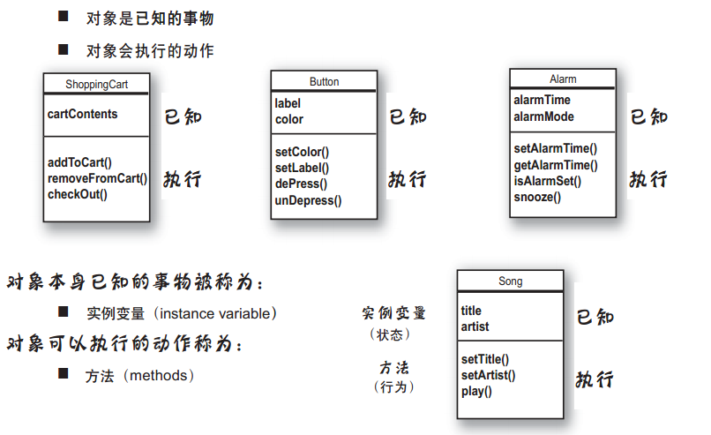
2.2 以对象的方式来思考
设计类时，记住对象是靠类模型塑造出来的
Java程序设计基础

Slide 15
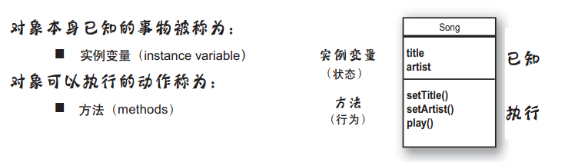
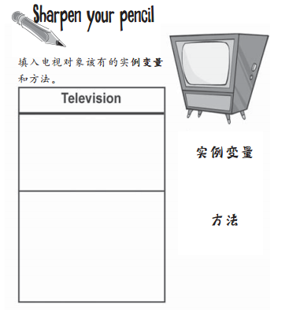

2.2 以对象的方式来思考
Java程序设计基础

Slide 16
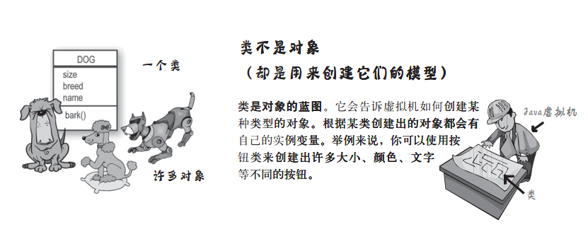
2.2 以对象的方式来思考
区分类和对象的关系
Java程序设计基础

Slide 17
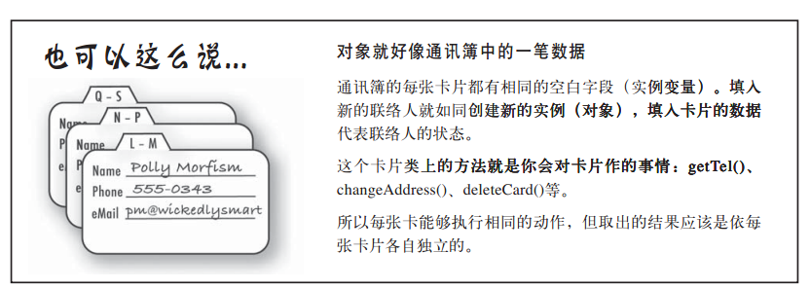
2.2 以对象的方式来思考
区分类和对象的关系
Java程序设计基础

Slide 18
本章目录
2.1 类和对象的世界
2.2 以对象的方式思考
2.3 创建的对象
2.4创建并测试对象
2.5 main的嘴用
2.6例子
2.7垃圾回收机制
2.8 类和对象的其他问题
2.9 总结
软件体系结构

Slide 19
2.3 创建对象
创建你的第一个对象
创建对象需要哪些东西？
  一个是要被操作的对象，如Dog，Television。
  一个是用来测试该类的类，通常该类带有main()方法。
  圆点符号的使用。
Java程序设计基础

Slide 20
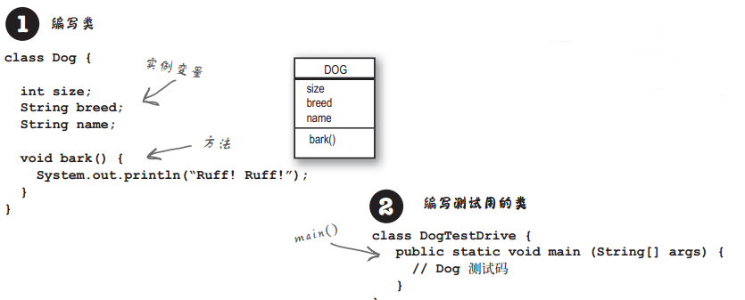
2.3 创建对象
创建对象并测试的过程
创建Dog类：指明类名称，类中的变量，类的方法。注意类的写法。
Java程序设计基础

Slide 21
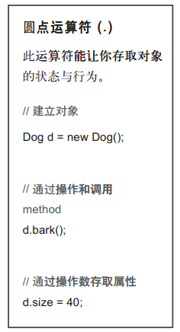
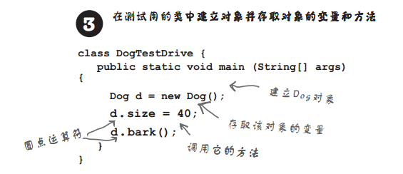
2.3 创建对象
创建对象并测试的过程
编写测试类：在main方法中，建立对象，使用圆点运算符操作对象的变量和方法。
Java程序设计基础

Slide 22
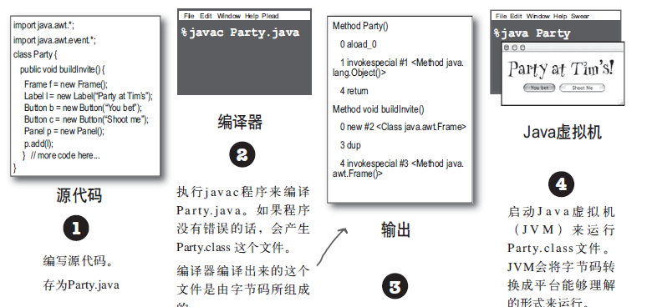
你该做的事情
过程：编写源代码、用Javac编译程序，在某个Java虚拟机上执行编译过的字节码。
Java程序设计基础
Notes:
是不是存储在计算机中就一定是数据库？
把一个领域的数据，按照某种检索方式，组织在一起，以供用户查询，修改就是数据库。
把计算机应用分成三部分：

Slide 23
本章目录
2.1 类和对象的世界
2.2 以对象的方式思考
2.3 创建的对象
2.4创建并测试对象
2.5 main的嘴用
2.6例子
2.7垃圾回收机制
2.8 类和对象的其他问题
2.9 总结
软件体系结构

Slide 24
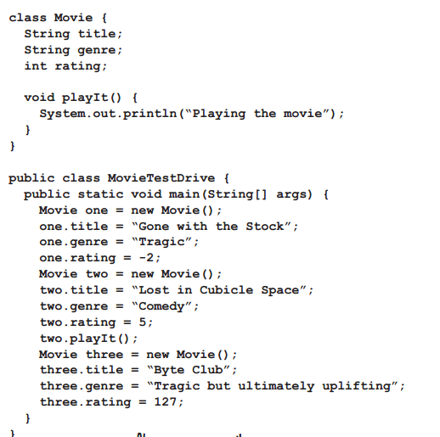
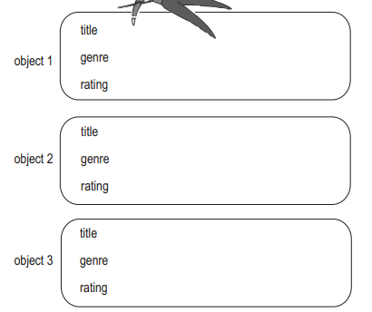
2.4 创建并测试Movie对象
Java程序设计基础

Slide 25
本章目录
2.1 类和对象的世界
2.2 以对象的方式思考
2.3 创建的对象
2.4创建并测试对象
2.5 main的嘴用
2.6例子
2.7垃圾回收机制
2.8 类和对象的其他问题
2.9 总结
软件体系结构

Slide 26
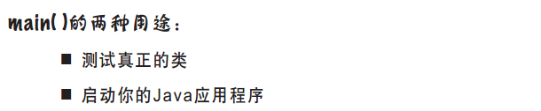
2.5 main的用途
创建对象并测试的过程
编写测试类：在main方法中，建立对象，使用圆点运算符操作对象的变量和方法。
Java程序设计基础

Slide 27
本章目录
2.1 类和对象的世界
2.2 以对象的方式思考
2.3 创建的对象
2.4创建并测试对象
2.5 main的嘴用
2.6例子
2.7垃圾回收机制
2.8 类和对象的其他问题
2.9 总结
软件体系结构

Slide 28
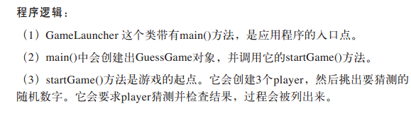
2.6 例子：猜数字游戏
游戏涉及两个对象：game和player对象。Game产生一个0-9之间的随机数，3个player。
类：GuessGame.class Player.class GameLauncher.class
Java程序设计基础

Slide 29
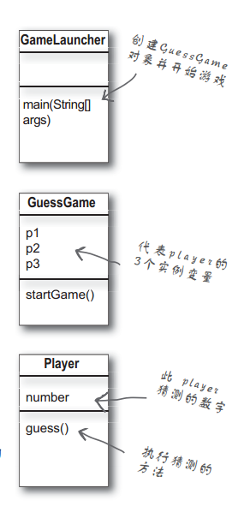
2.6 例子：猜数字游戏
游戏涉及两个对象：game和player对象。Game产生一个0-9之间的随机数，3个player。
类：GuessGame.class Player.class GameLauncher.class
Java程序设计基础

Slide 30
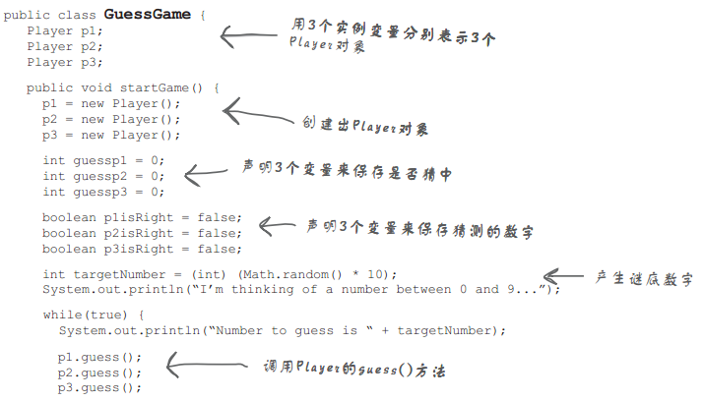
2.6 例子：猜数字游戏
Java程序设计基础

Slide 31
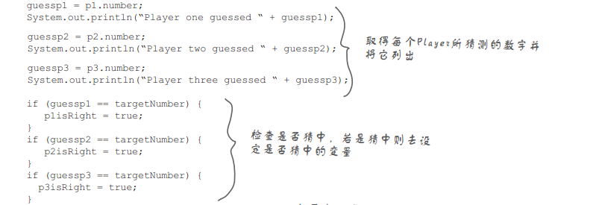
2.6 例子：猜数字游戏
Java程序设计基础

Slide 32
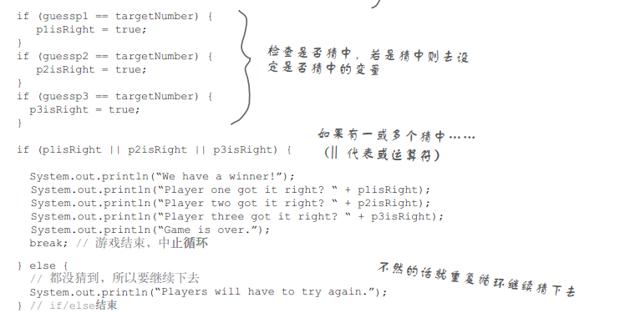
2.6 例子：猜数字游戏
Java程序设计基础

Slide 33
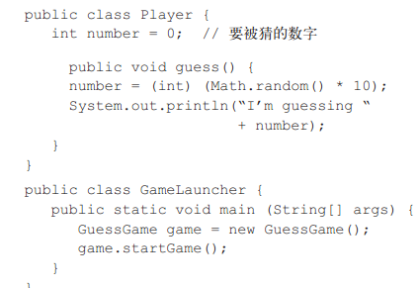
2.6 例子：猜数字游戏
Java程序设计基础

Slide 34
本章目录
2.1 类和对象的世界
2.2 以对象的方式思考
2.3 创建的对象
2.4创建并测试对象
2.5 main的嘴用
2.6例子
2.7垃圾回收机制
2.8 类和对象的其他问题
2.9 总结
软件体系结构

Slide 35
2.7 Java垃圾回收机制
创建对象时，它被存放在堆的内存区域中，该区域为可垃圾回收的堆，Java可以按照类的需要自动分配内存。在对象使用完成后，Java会主动帮你管理内存。
当某个对象被虚拟机察觉不会被再次使用到，该对象就被标记成可垃圾回收的类。
如果内存不足，垃圾收集器就会启动来清理垃圾、回收空间、让空间能够被再次利用。
Java程序设计基础

Slide 36
本章目录
2.1 类和对象的世界
2.2 以对象的方式思考
2.3 创建的对象
2.4创建并测试对象
2.5 main的嘴用
2.6例子
2.7垃圾回收机制
2.8 类和对象的其他问题
2.9 总结
软件体系结构

Slide 37
2.8 类和对象其他的问题
全局变量的使用
在Java中没有全局变量，然而实际会有需要方法或常量可被任何程序存取。在任何类中都可以读取public static方法。任何变量只要加上pubic，static和final基本上都会变成全局变量取用的常量。
即使是全局变量或者方法，仍然在类中，只属于一个类。
Java程序设计基础

Slide 38
2.8 类和对象其他的问题
程序的打包
Java程序由一组类组成，其中有一个类带有main方法，因此程序员必须编写一个活多个类并以此提交。
若用户没有Java虚拟机则必须一并提交才能让程序运行起来。
注意JDK的版本
对于数量庞大的文件可以包装成jar文件。在jar中引入一个mainfest的文件，规定了jar中娜一个文件带有启动应用程序的main方法。
Java程序设计基础

Slide 39
本章目录
2.1 类和对象的世界
2.2 以对象的方式思考
2.3 创建的对象
2.4创建并测试对象
2.5 main的嘴用
2.6例子
2.7垃圾回收机制
2.8 类和对象的其他问题
2.9 总结
软件体系结构

Slide 40
2.9 总结
面向对象设计扩展功能不需要改动已经测试好的程序代码。
所有的Java程序都定义在类中。
类如同蓝图描述该类型对象如何城建。
对象自治，你无需在意它如何完成任务。
对象有已知的事物，并能执行工作。
对象本身已知道的事物成为实例变量，表示对象的状态。
对象可执行的动作称为方法，它代表对象的行为。
创建类时，可能会同时需要创建独立、测试用类。
类可以继承自较为抽象的父类。
Java程序在执行期是一组会互相交谈的对象
Java程序设计基础

Slide 41
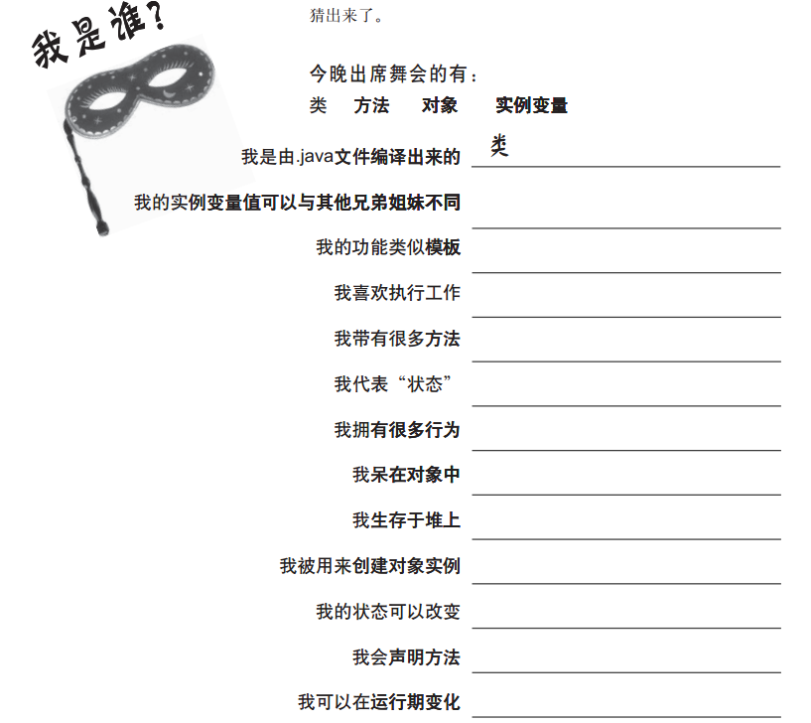
2.9 总结
Java程序设计基础

Slide 42
谢谢
Java程序设计基础

